Slide 1

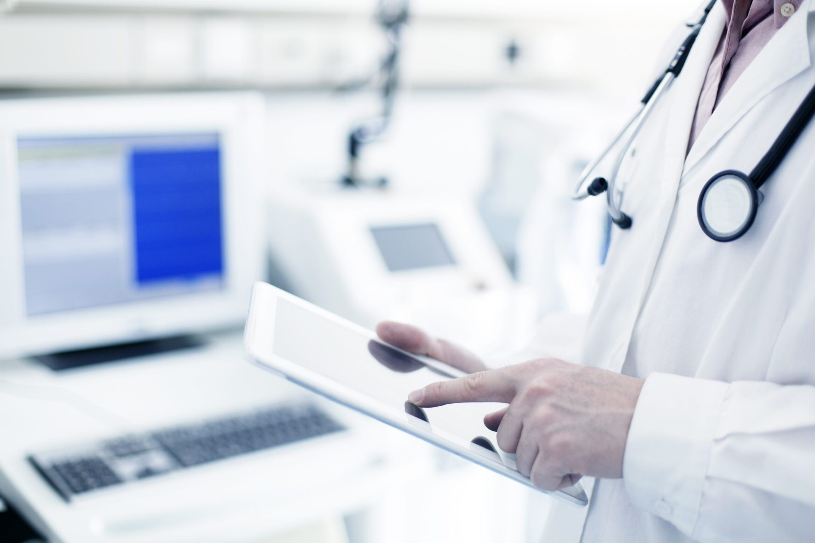




"Duas décadas de excelência cirúrgica"

Slide 2




Agenda
01
05
Quem somos
Inovação e Tecnologia
02
06
Nossa Missão
Nossa Equipe
03
07
Histórico
Neurocirurgia
04
08
Áreas de atuação
Contato

Slide 3
Quem somos
Há mais de 24 anos, a PS Hospitalar é referência no fornecimento de instrumentos cirúrgicos de alta precisão, atendendo com excelência procedimentos de crânio, coluna e tratamento da dor.
Nosso compromisso é com a vida. Cada produto é pensado para oferecer segurança, confiabilidade e inovação, ajudando médicos e equipes de saúde a alcançar resultados ainda mais positivos.
Combinamos experiência, tecnologia e dedicação para contribuir com o avanço da medicina no Brasil.

Slide 4
Histórico e legado
Fundada em Brasília, a PS Hospitalar nasceu com o objetivo de transformar a realidade hospitalar através da qualidade e da inovação em materiais cirúrgicos.
Ao longo de mais de duas décadas, participamos de milhares de procedimentos, sempre priorizando:
    Segurança do paciente
    Eficiência dos resultados cirúrgicos
    Apoio constante às equipes médicas
Hoje, nos orgulhamos de ser reconhecidos como um parceiro confiável por clínicas, hospitais e profissionais de saúde.

Slide 5
Área da atuação
Nossos produtos são desenvolvidos para atender às principais necessidades cirúrgicas de alta complexidade:
Crânio: Instrumentos neurocirúrgicos de última geração, que garantem precisão, confiabilidade e segurança.
Coluna: Tecnologias inovadoras que permitem procedimentos mais seguros e eficazes, focados em restauração de mobilidade e alívio da dor.
Tratamento da Dor: Soluções minimamente invasivas que devolvem qualidade de vida aos pacientes, reduzindo riscos e acelerando a recuperação.

Slide 6
Inovação e tecnologia
A PS Hospitalar alia experiência de mercado a tecnologia de ponta.
  Investimos em pesquisa e desenvolvimento.
  Acompanhamos de perto as tendências globais em cirurgia.
  Oferecemos instrumentos de alto padrão para que cada procedimento seja mais eficiente, seguro e minimamente invasivo.
Nosso foco é claro: apoiar médicos e pacientes na busca por resultados de excelência.

Slide 7
Nossa equipe
A força da PS Hospitalar está em sua equipe. Reunimos profissionais com longa experiência e novos talentos, criando um ambiente colaborativo, inovador e em constante aprendizado.
Nosso time trabalha lado a lado com especialistas, sempre guiado por:
  Compromisso com a saúde
  Paixão pela inovação
  Dedicação a resultados consistentes

Slide 8
Portifólio de Produtos
NEUROCIRURGIA – TRATAMENTO DE DOR

Slide 9
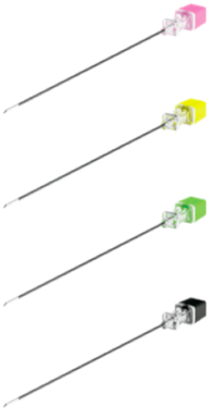
Cânulas de Radiofrequência
Cânulas ZEEK Medical para Radiofrequência
A tecnologia avançada da Cânula ZEEK oferece precisão aprimorada no alívio da dor, promovendo maior conforto para o paciente. Além disso, sua resistência ao desgaste e design com isolamento cônico duplo selado a quente facilitam o procedimento de Rádiofrequência, garantindosegurança e eficácia. A soma desses benefícios resulta em uma eficácia ampliada, proporcionando ao paciente uma experiência mais positiva e satisfatória durante o tratamento da dor. Facilidade de avanço durante o procedimento. Melhoria na eficácia do tratamento.
Benefícios:
• Maior precisão no direcionamento da área-alvo.
• Redução do trauma ao paciente.
• Facilidade de avanço durante o procedimento.
• Melhoria na eficácia do tratamento.

Slide 10
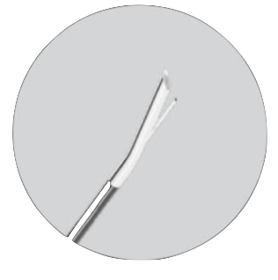
CÂNULA DE ABRANGÊNCIA – DUALPOLAR
  Cânula com ponta expansiva, com potencial ablativo de lesão bipolar, projetada com configuração modificada para atingir apenas as zonas de lesão que são específicas aossinais de dor, resultando em uma lesão muito maior e mais consistente. Compatível com todas as marcas de Eletrodos e Geradores.
  RF Torácica Na coluna torácica, há grande variabilidade na localização dos nervos do ramo medial.
  RF Lombar Os nervos do ramo medial da coluna lombar têm uma grande área para se estender através das vértebras, o que pode dificultar a ablação completa do nervo alvo.
  RF Sacro ilíaca Com alta variabilidade em direção e localização, os nervos do sacro ficam proximais e distais ao forame, bem como anteriores e posteriores.
  Genicular RF Os nervos geniculares variam em localização ao longo do fêmur e da tíbia. O sistema de cânula ponta aberta leva em conta essa variabilidade criando uma grande lesão, expandindo a largura da lesão sem aumentar a distância.

Slide 11
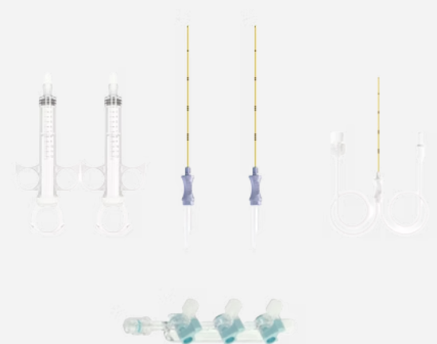
KIT CÂNULA DE BLOQUEIO
O Kit Cânulas SmartGrid é a solução ideal e completa para posicionamento, orientação, penetração cutânea e intramuscular, estimulação e dispersão de fármaco em procedimentos de bloqueio guiados por ultrassom ou escopia.
Principais Indicações:
  Infiltração das facetas articulares;
  Infiltração transforaminal;
  Bloqueio facetário;
  Bloqueio do ramo medial;
  Bloqueio anestésico de nervo;
  Bloqueio seletivo do nervo;
  Bloqueio simpático lombar;
  Bloqueio de gânglio estrelado;
  Bloqueio de nervo periférico;

Slide 12
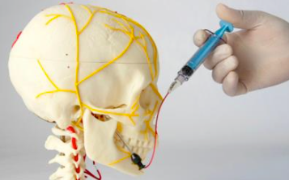
KIT AGULHA PARA NERVO TRIGÊMEO
Destinado ao procedimento cirúrgico percutâneo de compressão do gânglio de Gasser e das raízes trigeminais por balão (cateter) no tratamento da Neuralgia do nervo trigêmeo / Neurotomia Retro Gasseriana.
O kit acompanha agulhas, instrumentais e componentes que possibilitam realizar o procedimento percutâneo.

Slide 13
Contatos
📞 Telefone: (61) 3343-2016
📧 E-mail: contato@pshospitalar.com.br
📍 Endereço: Trecho 3, conjunto 03, Bloco E, sala 306 e 308
Guará, Brasília – DF – CEP 71215-300
🌐 Site: pshospitalar.com.br

Slide 14
Obrigado

